Slide 1
Audit 3
Sofia Neubert
und
Simon Wöhler

Slide 2
PROOF OF CONCEPT : Zeit Management und Machbarkeit
Können wir ein Spiel in angemessener Zeit entwickeln?
Reichen unsere Fähigkeiten aus?
Notes:
Für unser Proof of Concept haben wir uns mit dem Zeitmanagement Risiko auseinander gesetzt. Wir wollten ermitteln ob wir in der Lage sind ein Spiel zum übermitteln unserer Geschichte in der angemessenen Zeit zu kreieren.

Slide 3
Proof of Concept: Exit Kriterien
Der Spieler ist in der Lage eine Spielfigur in einer Test-Umgebung zu kontrollieren.
Der Spieler kann mit Elementen im Level interagieren („Collectables“ aufheben)
Eine Dialog-Sequenz kann durchgeführt werden.
Notes:
Als Exit Kriterien haben wir folgendes festgelegt:
Eine Spiel Umgebung mit einer steuerbaren Spielfigur ist vorhanden, diese Spielfigur kann mit Objekten in der Umgebung interagieren und ein Dialog System existiert welches Dialog-Sequenzen abspielen kann.

Slide 4
Proof of Concept: Fail Kriterien
Der Spieler ist nicht in der Lage die Spielfigur zu kontrollieren - Die Figur bewegt sich nicht wie gewünscht - Die Figur bewegt sich gar nicht - Die Interaktion der Figur mit dem Umfeld funktioniert nicht wie gewünscht
Es kommt keine Dialog-Sequenz zustande. - Die Dialoge erscheinen nicht wie gescripted - Das Choice-System funktioniert nicht
Notes:
Die Fail Kriterien sind mehr oder weniger das nicht-Eintreffen oder fehlerhafte Eintreffen der Exit Kriterien. Falls unsere Basis Bausteine für die Erstellung unseres Projektes nicht zeitgerecht realisierbar sind, wäre unser POC gescheitert.

Slide 5
Fallbacks
Verkleinerung des Scopes
Der Dialog wird “hard gecodet” und die Play Interaktionen werden verringert
Es wird nach alternativer Software zur Hilfestellung gesucht
Zeitplan wird neu festgelegt
Notes:
Falls unser POC scheitert haben wir folgende Fallbacks für unser Projekt bestimmt. Hierbei haben wir uns auf allgemeine Verkleinerungsmaßnamen geeinigt, so wie eine Neuerfassung des Zeitplans.

Slide 6
Durchführung
Die Exit Kriterien sind bei der Durchführung unseres POC‘s in einem Angemessenen Ramen eingetroffen.
Notes:
Wir besitzen eine kontrollierbare Spielfigur und sind in der Lage Dialog Sequenzen durchzuführen.

Slide 7
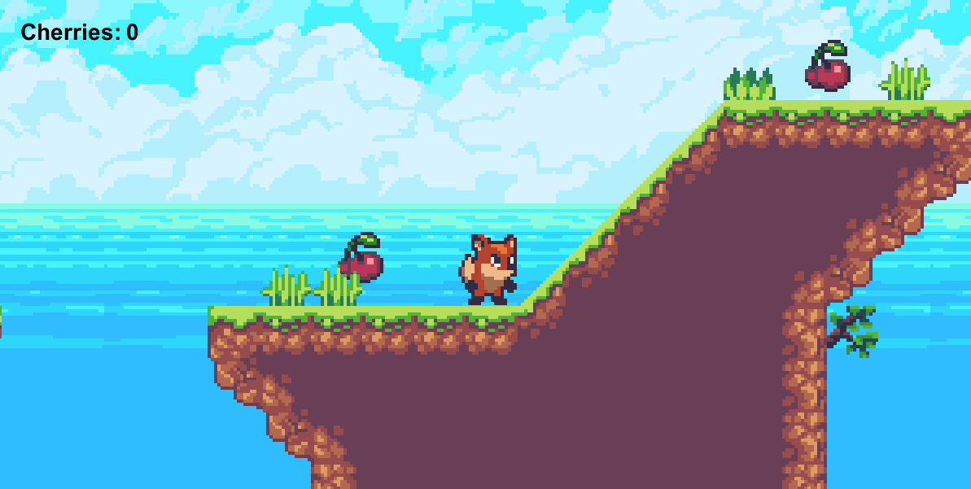
Prototype Vorführung

Slide 8
Modellierung
Ein Demo Level mit eigenen Assets
Zwei Cut Scenes mit Dialog werden eingebaut.
Dialog wird mit Visuals Unterstützt (Illustrierte Sprites und animierte Pixel Sprites)
Notes:
Für unseren funktionalen Prototype wollen wir ein Demo Level kreieren welches mit zwei Cut Scenes den Themenbereich den wir in unserem Haupt Problem beschrieben haben anschneiden.

Slide 9
Begründung
Wie kann unsere Lösung unser Hauptproblem abdecken?
Wie passt sie zu unserer Fachrichtung.
Notes:
Mit einem Demo Level können wir demonstrieren, wie wir auf den von uns angegebenen Themen-Bereich in einem Spiel eingehen könnten,
dieses können wir dann für Feedback und weiter Entwicklung benutzen um die Geschichte zu optimieren.
Die Visuelle Umsetzung ist bei einem Spiel gegeben, in unserer Demo werden mehrere animierte und interaktive Visuelle Elemente benutzt welche von der Unity Game Engine verarbeitet werden.

Slide 10
Audit 4
Funktionaler Prototyp
Fazit und Reflektion
Notes:
Wir werden für den nächsten Audit den von uns beschriebenen funktionalen Prototyp fertig stellen, so wie ein Fazit und eine Reflektion zum gesamten Projekt Ablauf geben,
wo wir selbst kritisch auf unsere Arbeit zurückschauen und bestimmen wie wir in zukünftigen Projekten besser agieren können.

